Slide 1
Środowisko DS w chmurze

Slide 2
Kilka słów o sobie
Kim jesteśmy I co robimy w Pracuju.

Slide 3
Wybór dostawcy
Dostępność usług
Lokalizacje centrów danych
Cena usług
Elastyczność cennika
Bezpieczeństwo danych
Regulacje prawne
Funkcjonalności produktów
Możliwość skalowania usług
Łatwość migracji obecnych usług do chmury
...

Slide 4
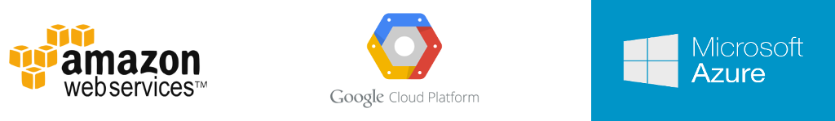
Funkcjonalności produktów
Porównanie funkcjonalności

Slide 5
Cena
Porównanie ceny

Slide 6
Inne aspekty
Omówienie innych aspektów ze slajdu nr 2 – wybór dostawcy

Slide 7
Wybór padł na GCP
Ogólne omówienie co najbardziej decydowało

Slide 8
Jak zorganizować ekosystem w chmurze?

Slide 9
Migracja straego systemu
Co zrobić żeby przenieść się do chmury

Slide 10
Przykładowy projekt oparty o ML I Big Data
Tutaj demonstracja – datalab, tensorflow, cloud ml, model api

Slide 11
Ile to kosztuje?
Porównanie kosztów danego przykładu on premises I w gcp
Wnioski z dotychczasowego użycia GCP.

Slide 12
Zalety I wady rozwiązania w chmurze
Tabelka zaleta I odpowiadająca jej wada

